Slide 1
ਵਿਦਿਆਰਥੀਆਂ ਦੀ ਰਾਇ-ਸ਼ੁਮਾਰੀ
ਵਿਦਿਆਰਥੀਆਂ ਦੀ ਸ਼ਨਾਖਤ ਅਤੇ ਤਜਰਬਿਆਂ
ਆਧਾਰ ’ਤੇ ਅਲੱਗ ਕੀਤਾ ਗਿਆ
ਵਿਸ਼ੇਸ਼ ਵਿੱਦਿਅਕ ਅੰਕੜਾ-ਆਧਾਰ
ਰੋਜ਼ਾਨਾ ਬਾਇਸੈਗਲਿਆ, ਪੀ ਐੱਚ ਡੀ
ਮਰੀਆ ਗਲੀਸਿਕ, ਪੀ ਐੱਚ ਡੀ
ਖੋਜ ਅਤੇ ਜਵਾਬਦੇਹੀ ਵਿਭਾਗ

Slide 2
ਪ੍ਰੀਭਾਸ਼ਾਵਾਂ
ਵਿੱਦਿਆ ਦੀ ਵਿਅਕਤੀਗਤ ਯੋਜਨਾ (ਆਈ.ਈ.ਪੀ.) (ਜਿੱਥੇ ਕਿਧਰੇ ਵੀ ਇਸ ਦਸਤਾਵੇਜ ਵਿੱਚ ਆਈ.ਈ.ਪੀ. ਦਾ ਜ਼ਿਕਰ ਹੋਵੇ) ਵਿੱਚ ਰਸਮੀ, ਗੈਰ-ਰਸਮੀ ਅਤੇ ਹੁਸ਼ਿਆਰ ਬੱਚਿਆਂ ਲਈ ਯੋਜਨਾਵਾਂ ਸ਼ਾਮਲ ਹਨ।
ਗੈਰ-ਅਨੁਪਾਤੀ ਸੂਚਕ ਅੰਕ ਕਿਸੇ ਕਾਰਜਕ੍ਰਮ ਜਾਂ ਸੇਵਾ ਵਿੱਚ ਕਿਸੇ ਦਲ ਦੀ ਨੁਮਾਇੰਦਗੀ ਦਾ ਮਾਪ ਹੈ। ਇਸ ਰਾਹੀਂ ਇਸ ਸਵਾਲ ਦਾ ਜਵਾਬ ਮਿਲਦਾ ਹੈ ਕਿ ਕੀ ਕਿਸੇ ਖਾਸ ਸ਼ਨਾਖਤ ਵਾਲੇ ਲੋਕਾਂ ਦੇ ਦਲ ਨੂੰ ਕਿਸੇ ਖਾਸ ਪ੍ਰੋਗਰਾਮ ਜਾਂ ਸੇਵਾ ਵਿੱਚ ਉਸੇ ਅਨੁਪਾਤ ਵਿੱਚ ਨੁਮਾਇੰਦਗੀ ਮਿਲਦੀ ਹੈ ਜਿਸ ਅਨੁਪਾਤ ਵਿੱਚ ਵਡੇਰੀ ਆਬਾਦੀ ਵਿੱਚ ਉਨ੍ਹਾਂ ਦੀ ਗਿਣਤੀ ਹੈ।

Slide 3
ਗੈਰ-ਅਨੁਪਾਤੀ ਸੂਚਕ ਅੰਕ
ਗੈਰ-ਅਨੁਪਾਤੀ ਸੂਚਕ ਅੰਕ (ਡੀ.ਆਈ.) ਇਸ ਤਰ੍ਹਾਂ ਕੱਢਿਆ ਜਾਂਦਾ ਹੈ:
ਗੈਰ-ਅਨੁਪਾਤੀ ਸੂਚਕ ਅੰਕ (ਡੀ.ਆਈ.) =
ਭਾਵ-ਅਰਥ:
ਡੀ.ਆਈ. ਦਾ ਮੁੱਲ ਜੇਕਰ 1 ਦੇ ਬਰਾਬਰ ਹੋਵੇ ਤਾਂ ਇਸ ਦਾ ਅਰਥ ਹੈ ਕਿ ਸਮੁੱਚੀ ਆਬਾਦੀ ਵਿਚਲਾ ਅਨੁਪਾਤ ਜੋ ਦੱਸੇਗਾ, ਉਸ ਅਨੁਪਾਤ ਦੇ ਮੁਕਾਬਲੇ ਦੇ ਬਰਾਬਰ ਦੀ ਨੁਮਾਇੰਦਗੀ ਜਾਂ ਬਰਾਬਰੀ
ਡੀ.ਆਈ. ਦਾ ਮੁੱਲ ਜੇਕਰ 1 ਤੋਂ ਵਧੇਰੇ ਹੋਵੇ ਤਾਂ ਇਸ ਦਾ ਅਰਥ ਹੈ ਕਿ ਸਮੁੱਚੀ ਆਬਾਦੀ ਵਿਚਲਾ ਅਨੁਪਾਤ ਜੋ ਦੱਸੇਗਾ, ਉਸ ਅਨੁਪਾਤ ਦੇ ਮੁਕਾਬਲੇ ਤੋਂ ਵੱਧ ਨੁਮਾਇੰਦਗੀ
ਡੀ.ਆਈ. ਦਾ ਮੁੱਲ ਜੇਕਰ 1 ਤੋਂ ਘੱਟ ਹੋਵੇ ਤਾਂ ਇਸ ਦਾ ਅਰਥ ਹੈ ਕਿ ਸਮੁੱਚੀ ਆਬਾਦੀ ਵਿਚਲਾ ਅਨੁਪਾਤ ਜੋ ਦੱਸੇਗਾ, ਉਸ ਦੇ ਮੁਕਾਬਲੇ ਘੱਟ ਨੁਮਾਇੰਦਗੀ
ਕਿਸੇ ਖਾਸ ਦਿਲਚਸਪੀ ਵਾਲੇ ਪ੍ਰੋਗਰਾਮ ਵਿੱਚ ਗਰੁੱਪ ਉ ਦੇ ਵਿਦਿਆਰਥੀਆਂ ਦੀ %
ਐੱਚ.ਡੀ.ਐੱਸ.ਬੀ. ਦੀ ਸਮੁੱਚੀ ਵਿਦਿਆਰਥੀ ਆਬਾਦੀ ਵਿੱਚ ਗਰੁੱਪ ਉ ਦੇ ਵਿਦਿਆਰਥੀਆਂ ਦੀ %

Slide 4
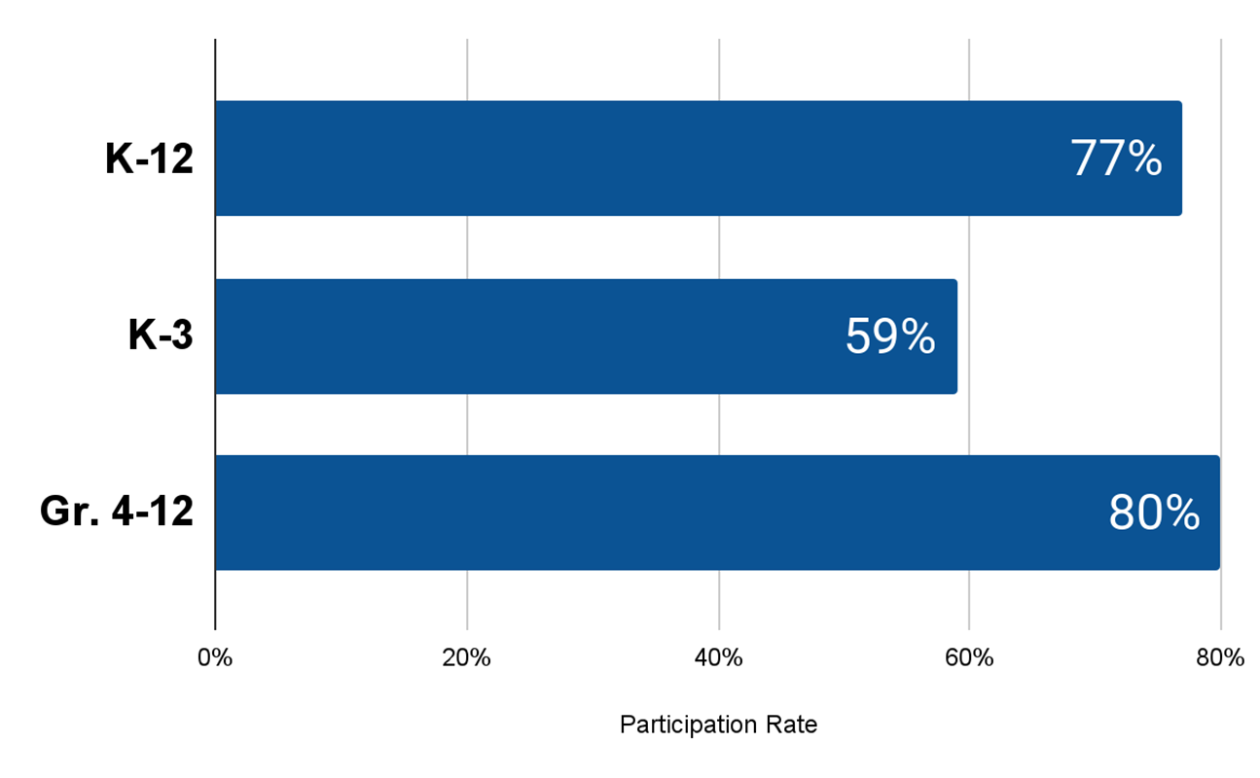
ਸ਼ਮੂਲੀਅਤ ਦਰਾਂ - ਆਈ.ਈ.ਪੀ. ਵਾਲੇ ਵਿਦਿਆਰਥੀ
ਕਿੰ - 12
ਕਿੰ - 3
ਗਰੇਡ 4 - 12
ਸ਼ਮੂਲੀਅਤ ਦੀ ਦਰ
Notes:
ਸਮੁੱਚੀ ਸ਼ਮੂਲੀਅਤ
ਕਿੰ – 12 ਦੇ ਵਿਦਿਆਰਥੀ ਜਿਨ੍ਹਾਂ ਦਾ ਆਈ.ਈ.ਪੀ. 12,393 ਵਿੱਚੋਂ 9,567 ਹੈ = ਸ਼ਮੂਲੀਅਤ ਦੀ 77% ਦਰ

Slide 5
ਆਈ.ਈ.ਪੀ. ਵਾਲਾ ਵਿਦਿਆਰਥੀ ਕਿਸ ਨੂੰ ਕਿਹਾ ਜਾਂਦਾ ਹੈ?

Slide 6
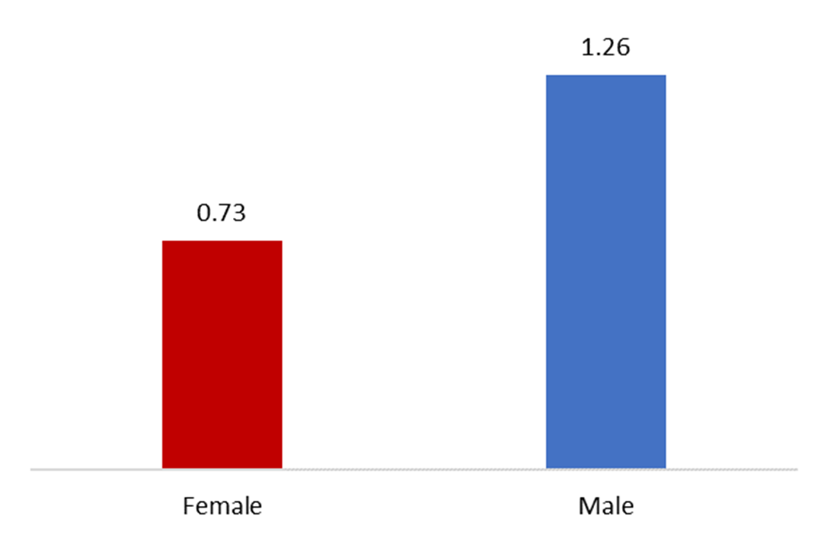
ਰਜਿਸਟਰੇਸ਼ਨ ਮੁਤਾਬਕ ਆਈ.ਈ.ਪੀ., ਜਿਨਸ ਅਨੁਸਾਰ
ਔਰਤ
ਮਰਦ
Notes:
ਮਰਦ ਵਿਦਿਆਰਥੀਆਂ ਕੋਲ ਆਈ.ਈ.ਪੀ. ਹੋਣ ਦੀ ਗੁੰਜਾਇਸ਼ ਐਚ.ਡੀ.ਐੱਸ.ਬੀ. ਦੀ ਸਮੁੱਚੀ ਗਿਣਤੀ ਵਿੱਚ ਦੀ ਉਨ੍ਹਾਂ ਦੀ ਆਬਾਦੀ ਮੁਤਾਬਕ ਜੋ ਪੇਸ਼ੀਨਗੋਈ ਹੋਣੀ ਚਾਹੀਦੀ ਹੈ, ਉਸ ਦੇ ਮੁਕਾਬਲੇ 1.26 ਗੁਣਾ ਵਧੇਰੇ ਹੈ। ਇਸ ਤੋਂ ਇਲਾਵਾ ਔਰਤ ਵਿਦਿਆਰਥੀਆਂ ਦੇ ਮੁਕਾਬਲੇ ਉਨ੍ਹਾਂ ਕੋਲ ਆਈ.ਈ.ਪੀ. ਹੋਣ ਦੀ ਗੁੰਜਾਇਸ਼ 1.7 ਗੁਣਾ ਵਧੇਰੇ (ਅੰਕੜੇ ਵਿਖਾਏ ਨਹੀਂ ਗਏ)।

Slide 7
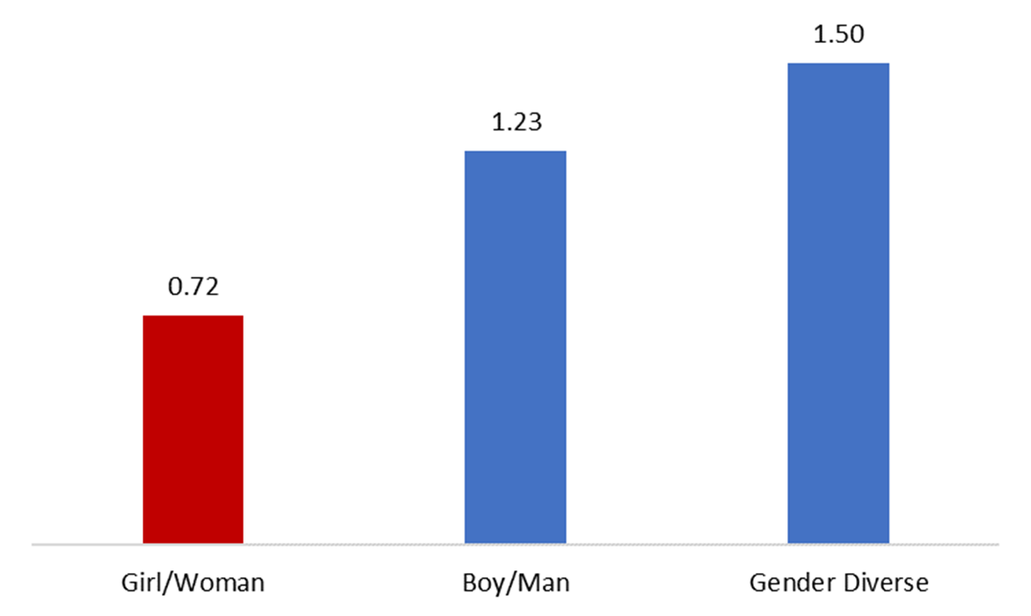
ਜਿਨਸੀ ਸ਼ਨਾਖਤ ਅਨੁਸਾਰ ਆਈ.ਈ.ਪੀ.
ਲੜਕੀ/ਔਰਤ
ਲੜਕਾ/ਮਰਦ
ਵਿਭਿੰਨ ਜਿਨਸ ਵਾਲੇ
Notes:
ਜਿਹੜੇ ਵਿਦਿਆਰਥੀ ਆਪਣੀ ਸ਼ਨਾਖਤ ਲੜਕੇ/ਮਰਦ ਦੇ ਤੌਰ ’ਤੇ ਕਰਦੇ ਹਨ, ਜਾਂ ਵਿਭਿੰਨ ਜਿਨਸ ਵਾਲੇ ਵਿਦਿਆਰਥੀ ਹਨ, ਆਈ.ਈ.ਪੀ. ਵਾਲੇ ਵਿਦਿਆਰਥੀਆਂ ਵਿੱਚ ਉਨ੍ਹਾਂ ਦੀ ਗਿਣਤੀ ਅਨੁਪਾਤ ਤੋਂ ਵਧੇਰੇ ਹੈ। ਵਿਭਿੰਨ ਜਿਨਸ ਵਾਲੇ ਵਿਦਿਆਰਥੀਆਂ ਕੋਲ ਆਈ.ਈ.ਪੀ. ਹੋਣ ਦੀ ਗੁੰਜਾਇਸ਼ ਐਚ.ਡੀ.ਐੱਸ.ਬੀ. ਦੀ ਸਮੁੱਚੀ ਗਿਣਤੀ ਵਿੱਚ ਦੀ ਉਨ੍ਹਾਂ ਦੀ ਆਬਾਦੀ ਦੇ ਮੁਕਾਬਲੇ 1.5 ਗੁਣਾ ਵਧੇਰੇ ਅਤੇ ਲੜਕੀਆਂ/ਔਰਤਾਂ ਦੇ ਮੁਕਾਬਲੇ ਆਈ.ਈ.ਪੀ. ਹੋਣ ਦੀ ਗੁੰਜਾਇਸ਼ 2 ਗੁਣਾ ਵਧੇਰੇ (ਖਾਕਾ ਦਿਖਾਇਆ ਨਹੀਂ ਗਿਆ) ਹੁੰਦੀ ਹੈ। ਲੜਕਿਆਂ/ਮਰਦਾਂ ਦੇ ਕੋਲ ਅਤੇ ਲੜਕੀਆਂ/ਔਰਤਾਂ ਦੇ ਮੁਕਾਬਲੇ ਆਈ.ਈ.ਪੀ. ਹੋਣ ਦੀ ਗੁੰਜਾਇਸ਼ 1.7 ਗੁਣਾ ਵਧੇਰੇ (ਖਾਕਾ ਦਿਖਾਇਆ ਨਹੀਂ ਗਿਆ) ਹੁੰਦੀ ਹੈ।
ਜਿਹੜੇ ਵਿਦਿਆਰਥੀਆਂ ਆਪਣੀ ਸ਼ਨਾਖਤ ਲੜਕੇ/ਮਰਦ ਵਜੋਂ ਕਰਦੇ ਹਨ, ਉਨ੍ਹਾ ਕੋਲ ਆਈ.ਈ.ਪੀ. ਹੋਣ ਦੀ ਗੁੰਜਾਇਸ਼ ਐਚ.ਡੀ.ਐੱਸ.ਬੀ. ਦੀ ਸਮੁੱਚੀ ਗਿਣਤੀ ਵਿੱਚ ਦੀ ਉਨ੍ਹਾਂ ਦੀ ਆਬਾਦੀ ਮੁਤਾਬਕ ਜੋ ਪੇਸ਼ੀਨਗੋਈ ਹੋਣੀ ਚਾਹੀਦੀ ਹੈ, ਉਸ ਦੇ ਮੁਕਾਬਲੇ 1.2 ਗੁਣਾ ਵਧੇਰੇ ਹੈ।

Slide 8
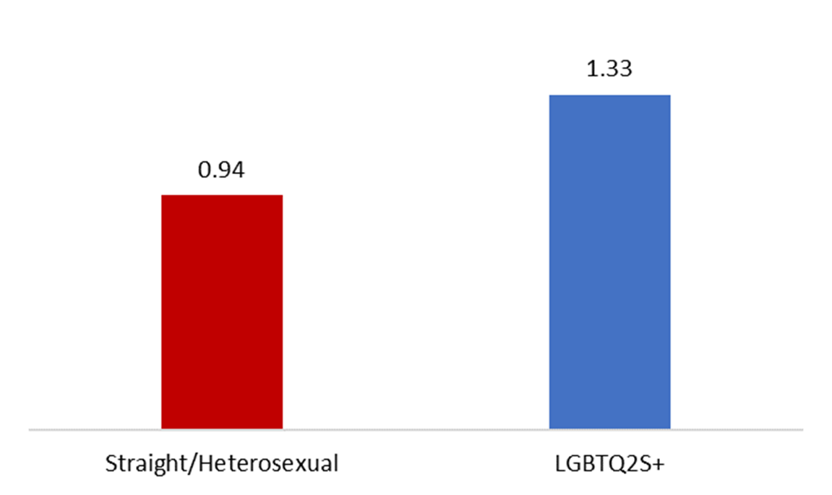
ਲਿੰਗਕ ਰੁਝਾਨ ਅਨੁਸਾਰ ਆਈ.ਈ.ਪੀ.
ਸਟਰੇਟ/ ਹੈਟਰੋਸੈਕਸ਼ੂਅਲ
ਐੱਲ.ਜੀ.ਬੀ.ਟੀ.ਕਿਊ.2ਐੱਸ+
Notes:
ਐੱਲ.ਜੀ.ਬੀ.ਟੂ.ਕਿਊ.2ਐੱਸ+ ਵਿਦਿਆਰਥੀਆਂ ਕੋਲ ਆਈ.ਈ.ਪੀ. ਹੋਣ ਦੀ ਗੁੰਜਾਇਸ਼ ਐਚ.ਡੀ.ਐੱਸ.ਬੀ. ਦੀ ਸਮੁੱਚੀ ਗਿਣਤੀ ਵਿੱਚ ਦੀ ਉਨ੍ਹਾਂ ਦੀ ਆਬਾਦੀ ਮੁਤਾਬਕ ਜੋ ਪੇਸ਼ੀਨਗੋਈ ਹੋਣੀ ਚਾਹੀਦੀ ਹੈ, ਉਸ ਦੇ ਮੁਕਾਬਲੇ 1.3 ਗੁਣਾ ਵਧੇਰੇ ਹੈ।

Slide 9
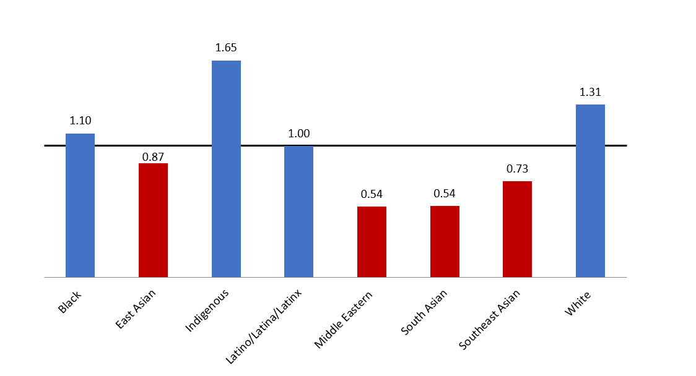
ਨਸਲ ਅਨੁਸਾਰ ਆਈ.ਈ.ਪੀ.
ਅਨੁਪਾਤ ਤੋਂ ਵੱਧ ਨੁਮਾਇੰਦਗੀ
ਅਨੁਪਾਤ ਤੋਂ ਘੱਟ ਨੁਮਾਇੰਦਗੀ
ਕਾਲੇ
ਪੂਰਬੀ ਏਸ਼ੀਆਈ
ਗੋਰੇ
ਮੂਲ ਨਿਵਾਸੀ
ਮੱਧ-ਪੂਰਬੀ
ਦੱਖਣੀ ਏਸ਼ੀਆਈ
ਲੈਟੀਨੋ/ਲੈਟੀਨਾ/ ਲੈਟਿਂਕਸ
ਦੱਖਣ-ਪੂਰਬੀ ਏਸ਼ੀਆਈ
Notes:
ਆਈ.ਈ.ਪੀ. ਵਾਲੇ ਵਿਦਿਆਰਥੀਆਂ ਵਿੱਚ ਕਾਲੇ, ਮੂਲ ਨਿਵਾਸੀ ਅਤੇ ਗੋਰੇ ਵਿਦਿਆਰਥੀਆਂ ਦੀ ਨੁਮਾਇੰਦਗੀ ਅਨੁਪਾਤ ਤੋਂ ਵਧੇਰੇ ਹੈ। ਖਾਸ ਕਰ ਕੇ ਮੂਲ ਨਿਵਾਸੀ ਵਿਦਿਆਰਥੀਆਂ ਕੋਲ ਆਈ.ਈ.ਪੀ. ਹੋਣ ਦੀ ਗੁੰਜਾਇਸ਼ ਐਚ.ਡੀ.ਐੱਸ.ਬੀ. ਦੀ ਸਮੁੱਚੀ ਗਿਣਤੀ ਵਿੱਚ ਦੀ ਉਨ੍ਹਾਂ ਦੀ ਆਬਾਦੀ ਮੁਤਾਬਕ ਜੋ ਪੇਸ਼ੀਨਗੋਈ ਹੋਣੀ ਚਾਹੀਦੀ ਹੈ, ਉਸ ਦੇ ਮੁਕਾਬਲੇ 1.6 ਗੁਣਾ ਵਧੇਰੇ ਹੈ।

Slide 10
ਆਈ.ਈ.ਪੀ. ਵਾਲੇ ਵਿਦਿਆਰਥੀ ਆਪਣੇ ਸਕੂਲ ਦੇ ਮਾਹੌਲ, ਅਪਣੱਤ ਦੇ ਅਹਿਸਾਸ ਅਤੇ ਉਸਾਰੂ ਨੁਮਾਇੰਦਗੀ ਨੂੰ ਕੀ ਦਰਜਾਬੰਦੀ ਦਿੰਦੇ ਹਨ?

Slide 11
ਸਕੂਲ ਦੇ ਮਾਹੌਲ ਅਤੇ ਅਪਣੱਤ ਦੇ ਅਹਿਸਾਸ ਅਨੁਸਾਰ ਆਈ.ਈ.ਪੀ.
ਅਨੁਪਾਤ ਤੋਂ ਵੱਧ ਨੁਮਾਇੰਦਗੀ
ਅਨੁਪਾਤ ਤੋਂ ਘੱਟ ਨੁਮਾਇੰਦਗੀ
ਸਕੂਲ ਦੇ ਉਸਾਰੂ ਮਾਹੌਲ ਬਾਰੇ ਨੀਵਾਂ ਅਹਿਸਾਸ
ਅਪਣੱਤ ਬਾਰੇ ਨੀਵਾਂ ਅਹਿਸਾਸ
ਆਈ.ਈ.ਪੀ.
ਆਈ.ਈ.ਪੀ. ਤੋਂ ਬਿਨਾ
ਆਈ.ਈ.ਪੀ.
ਆਈ.ਈ.ਪੀ. ਤੋਂ ਬਿਨਾ
Notes:
ਐਚ.ਡੀ.ਐੱਸ.ਬੀ. ਦੀ ਸਮੁੱਚੀ ਗਿਣਤੀ ਵਿੱਚ ਆਈ.ਈ.ਪੀ. ਵਾਲੇ ਵਿਦਿਆਰਥੀਆਂ ਦੀ ਆਬਾਦੀ ਮੁਤਾਬਕ ਜੋ ਪੇਸ਼ੀਨਗੋਈ ਹੋਣੀ ਚਾਹੀਦੀ ਹੈ, ਉਸ ਦੇ ਮੁਕਾਬਲੇ ਵੱਲੋਂ ਉਨ੍ਹਾਂ ਵੱਲੋਂ ਅਪਣੱਤ ਦਾ ਅਹਿਸਾਸ ਨੀਵਾਂ ਹੋਣ ਦੀ ਗੁੰਜਾਇਸ਼ 1.5 ਗੁਣਾ ਵਧੇਰੇ ਅਤੇ ਸਕੂਲ ਦੇ ਉਸਾਰੂ ਮਾਹੌਲ ਦੀ ਨੀਵੀਂ ਦਰਜਾਬੰਦੀ ਦੱਸਣ ਦੀ ਗੁੰਜਾਇਸ਼ 1.2 ਗੁਣਾ ਵਧੇਰੇ ਹੈ।

Slide 12
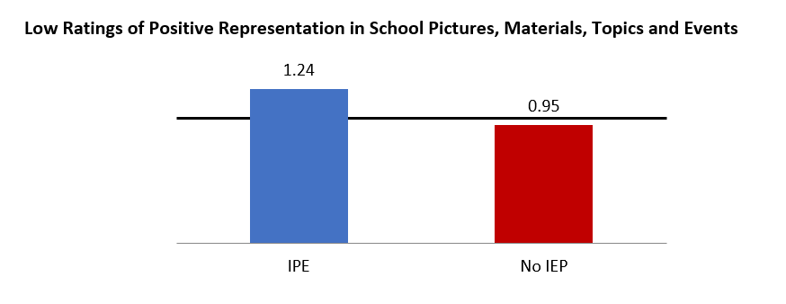
ਉਸਾਰੂ ਨੁਮਾਇੰਦਗੀ ਮੁਤਾਬਕ ਆਈ.ਈ.ਪੀ.
ਅਨੁਪਾਤ ਤੋਂ ਵੱਧ ਨੁਮਾਇੰਦਗੀ
ਅਨੁਪਾਤ ਤੋਂ ਘੱਟ ਨੁਮਾਇੰਦਗੀ
ਸਕੂਲ ਦੀਆਂ ਤਸਵੀਰਾਂ, ਸਮੱਗਰੀਆਂ, ਮਜ਼ਮੂਨਾਂ ਅਤੇ ਸਮਾਗਮਾਂ ਵਿੱਚ ਉਸਾਰੂ ਨੁਮਾਇੰਦਗੀ ਬਾਰੇ ਘੱਟ ਦਰਜਾਬੰਦੀ
ਆਈ.ਈ.ਪੀ.
ਆਈ.ਈ.ਪੀ. ਤੋਂ ਬਿਨਾ
Notes:
ਆਈ.ਈ.ਪੀ. ਵਾਲੇ ਵਿਦਿਆਰਥੀਆਂ ਦੀ ਸਕੂਲ ਦੀਆਂ ਤਸਵੀਰਾਂ, ਸਮੱਗਰੀਆਂ, ਮਜ਼ਮੂਨਾਂ ਅਤੇ ਸਮਾਗਮਾਂ ਵਿੱਚ ਉਸਾਰੂ ਨੁਮਾਇੰਦਗੀ ਦੀ ਗੁੰਜਾਇਸ਼ ਐਚ.ਡੀ.ਐੱਸ.ਬੀ. ਦੀ ਸਮੁੱਚੀ ਗਿਣਤੀ ਵਿੱਚ ਦੀ ਉਨ੍ਹਾਂ ਦੀ ਆਬਾਦੀ ਮੁਤਾਬਕ ਜੋ ਪੇਸ਼ੀਨਗੋਈ ਹੋਣੀ ਚਾਹੀਦੀ ਹੈ, ਉਸ ਦੇ ਮੁਕਾਬਲੇ 1.2 ਗੁਣਾ ਘੱਟ ਹੈ।

Slide 13
ਆਈ.ਈ.ਪੀ. ਵਾਲੇ ਵਿਦਿਆਰਥੀਆਂ ਦੀ ਰਾਜ਼ੀ-ਖੁਸ਼ੀ, ਸਕੂਲ ਵਿੱਚ ਸ਼ਮੂਲੀਅਤ ਅਤੇ ਰਿਸ਼ਤਿਆਂ ਵਿੱਚ ਕਾਰਗੁਜ਼ਾਰੀ ਕਿਹੋ ਜਿਹੀ ਹੁੰਦੀ ਹੈ?

Slide 14
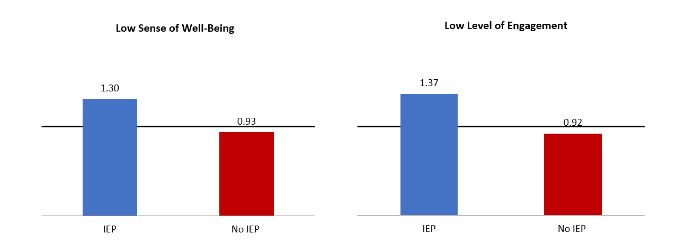
ਰਾਜ਼ੀ-ਖੁਸ਼ੀ ਅਤੇ ਸ਼ਮੂਲੀਅਤ ਮੁਤਾਬਕ ਆਈ.ਈ.ਪੀ.
ਅਨੁਪਾਤ ਤੋਂ ਵੱਧ ਨੁਮਾਇੰਦਗੀ
ਅਨੁਪਾਤ ਤੋਂ ਘੱਟ ਨੁਮਾਇੰਦਗੀ
ਰਾਜ਼ੀ-ਖੁਸ਼ੀ ਬਾਰੇ ਨੀਵਾਂ ਅਹਿਸਾਸ
ਸ਼ਮੂਲੀਅਤ ਬਾਰੇ ਨੀਵਾਂ ਅਹਿਸਾਸ
ਆਈ.ਈ.ਪੀ.
ਆਈ.ਈ.ਪੀ. ਤੋਂ ਬਿਨਾ
ਆਈ.ਈ.ਪੀ.
ਆਈ.ਈ.ਪੀ. ਤੋਂ ਬਿਨਾ
Notes:
ਆਈ.ਈ.ਪੀ. ਵਾਲੇ ਵਿਦਿਆਰਥੀਆਂ ਵੱਲੋਂ ਰਾਜ਼ੀ-ਖੁਸ਼ੀ ਦਾ ਅਹਿਸਾਸ ਨੀਵਾਂ ਹੋਣ ਅਤੇ ਸ਼ਮੂਲੀਅਤ ਦਾ ਅਹਿਸਾਸ ਨੀਵਾਂ ਹੋਣ ਦੀ ਗੁੰਜਾਇਸ਼ ਐਚ.ਡੀ.ਐੱਸ.ਬੀ. ਦੀ ਸਮੁੱਚੀ ਗਿਣਤੀ ਵਿੱਚ ਦੀ ਉਨ੍ਹਾਂ ਦੀ ਆਬਾਦੀ ਮੁਤਾਬਕ ਜੋ ਪੇਸ਼ੀਨਗੋਈ ਹੋਣੀ ਚਾਹੀਦੀ ਹੈ, ਉਸ ਦੇ ਮੁਕਾਬਲੇ 1.3 ਗੁਣਾ ਘੱਟ ਹੈ। ਆਈ.ਈ.ਪੀ. ਨਾ ਹੋਣ ਵਾਲੇ ਵਿਦਿਆਰਥੀਆਂ ਦੇ ਮੁਕਾਬਲੇ ਉਨ੍ਹਾ ਵੱਲੋਂ ਰਾਜ਼ੀ-ਖੁਸ਼ੀ ਦਾ ਅਹਿਸਾਸ ਨੀਵਾਂ ਹੋਣ ਅਤੇ ਸ਼ਮੂਲੀਅਤ ਦਾ ਅਹਿਸਾਸ ਨੀਵਾਂ ਹੋਣ ਦੀ ਬਾਰੇ ਵੀ 1.4 ਗੁਣਾ (ਅੰਕੜੇ ਦਿਖਾਏ ਨਹੀਂ ਜਾ ਰਹੇ) ਗੁੰਜਾਇਸ਼ ਵਧੇਰੇ ਹੈ।

Slide 15
ਰਿਸ਼ਤਿਆਂ ਮੁਤਾਬਕ ਆਈ.ਈ.ਪੀ.
ਅਨੁਪਾਤ ਤੋਂ ਵੱਧ ਨੁਮਾਇੰਦਗੀ
ਅਨੁਪਾਤ ਤੋਂ ਘੱਟ ਨੁਮਾਇੰਦਗੀ
ਵਿਦਿਆਰਥੀ-ਸਿੱਖਿਅਕ ਰਿਸ਼ਤੇ
ਵਿਦਿਆਰਥੀ-ਵਿਦਿਆਰਥੀ ਰਿਸ਼ਤੇ
ਆਈ.ਈ.ਪੀ.
ਆਈ.ਈ.ਪੀ. ਤੋਂ ਬਿਨਾ
ਆਈ.ਈ.ਪੀ.
ਆਈ.ਈ.ਪੀ. ਤੋਂ ਬਿਨਾ
Notes:
ਆਈ.ਈ.ਪੀ. ਵਾਲੇ ਵਿਦਿਆਰਥੀਆਂ ਦਾ ਵਿਦਿਆਰਥੀ-ਸਿੱਖਿਅਕ ਰਿਸ਼ਤੇ ਦਾ ਮਿਆਰ ਵਧੇਰੇ ਨੀਵਾਂ ਹੋਣ ਦੀ ਗੁੰਜਾਇਸ਼ 1.2 ਗੁਣਾ ਵਧੇਰੇ ਅਤੇ ਐਚ.ਡੀ.ਐੱਸ.ਬੀ. ਦੀ ਸਮੁੱਚੀ ਆਬਾਦੀ ਵਿੱਚ ਉਨ੍ਹਾਂ ਦੀ ਗਿਣਤੀ ਮੁਤਾਬਕ ਜੋ ਪੇਸ਼ੀਨਗੋਈ ਹੋਣੀ ਚਾਹੀਦੀ ਹੈ, ਉਸ ਦੇ ਮੁਕਾਬਲੇ ਵਿਦਿਆਰਥੀ-ਸਿੱਖਿਅਕ ਰਿਸ਼ਤੇ ਦਾ ਮਿਆਰ ਨੀਵਾਂ ਹੋਣ ਦੀ ਗੁੰਜਾਇਸ਼ 1.53 ਗੁਣਾ ਵਧੇਰੇ ਹੈ।

Slide 16
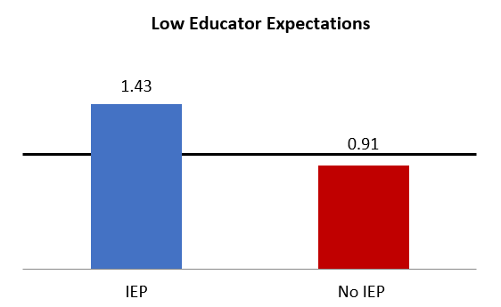
ਸਿੱਖਿਅਕ ਦੀਆਂ ਉਮੀਦਾਂ ਮੁਤਾਬਕ ਆਈ.ਈ.ਪੀ.
ਅਨੁਪਾਤ ਤੋਂ ਵੱਧ ਨੁਮਾਇੰਦਗੀ
ਅਨੁਪਾਤ ਤੋਂ ਘੱਟ ਨੁਮਾਇੰਦਗੀ
ਸਿੱਖਿਅਕ ਦੀਆਂ ਘੱਟ ਉਮੀਦਾਂ
ਆਈ.ਈ.ਪੀ.
ਆਈ.ਈ.ਪੀ. ਤੋਂ ਬਿਨਾ
Notes:
ਐਚ.ਡੀ.ਐੱਸ.ਬੀ. ਵਿੱਚ ਉਨ੍ਹਾਂ ਦੀ ਸਮੁੱਚੀ ਗਿਣਤੀ ਮੁਤਾਬਕ ਜੋ ਪੇਸ਼ੀਨਗੋਈ ਕੀਤੀ ਜਾਣੀ ਬਣਦੀ ਹੈ, ਆਈ.ਈ.ਪੀ. ਵਾਲੇ ਵਿਦਿਆਰਥੀਆਂ ਵੱਲੋਂ ਇਹ ਦੱਸੇ ਜਾਣ ਦੀ ਗੁੰਜਾਇਸ਼ 1.4 ਗੁਣਾ ਵਧੇਰੇ ਹੈ ਕਿ ਸਿੱਖਿਅਕਾਂ ਦੀਆਂ ਉਮੀਦਾਂ ਉਨ੍ਹਾਂ ਕੋਲੋਂ ਘੱਟ ਹਨ।

Slide 17
ਅਗਲੇ ਕਦਮ
ਅਲੱਗ ਛੋਟਾਂ ਅਤੇ ਤੈਨਾਤੀਆਂ ਵਾਲੇ ਵਿਦਿਆਰਥੀਆਂ ਦੇ ਤਜਰਬਿਆਂ ਅਤੇ ਨਤੀਜਿਆਂ ਨੂੰ ਵਧੇਰੇ ਚੰਗੀ ਤਰ੍ਹਾਂ ਸਮਝਣ ਲਈ ਆਈ.ਈ.ਪੀ. ਗਰੁੱਪ ਨੂੰ ਹੋਰ ਵਧੀਕ ਹਿੱਸਿਆਂ ਵਿੱਚ ਵਾਚਣ ਲਈ ਵਧੀਕ ਵਿਸ਼ਲੇਸ਼ਣ ਕੀਤੇ ਜਾਣਗੇ
ਸੀਨੀਅਰ ਟੀਮ ਵੱਲੋਂ ਪ੍ਰਣਾਲੀ-ਭਰ ਦੇ ਟੀਚੇ ਅਤੇ ਜਵਾਬੀ ਨੀਤੀਆਂ ਨੂੰ ਹੋਰ ਸੋਧਿਆ ਜਾਵੇਗਾ।

